Slide 1
Методическое сопровождение по приобщению дошкольников к культурному наследию своей страны
ГДОУ ЛНР ЯСКВ «Колокольчик» г.Стаханова
Воспитатель –методист Профатилова
Светлана Богдановна

Slide 2
НОРМАТИВНО-ПРАВОВЫЕ ДОКУМЕНТЫ ФЕДЕРАЛЬНОГО И РЕГИОНАЛЬНОГО УРОВНЕЙ
Закон Российской Федерации «Об образовании»;
Федеральный государственный образовательный стандарт дошкольного образования (утв. приказом Министерства образования и науки РФ от 17 октября 2013 г. № 1155)
Приказ Минобрнауки России от 17.10.2013 № 155 «Об утверждении федерального государственного образовательного стандарта дошкольного образования»;
Распоряжение Правительства Российской Федерации от 29.05.2015 г. № 996-р
«Стратегия развития воспитания в Российской Федерации на период до 2025 года»;
Постановление правительства Российской Федерации «О национальной доктрине образования в Российской Федерации» (на период до 2025 года).
Указ президента Российской Федерации «О проведении в Российской Федерации Года культурного наследия народов России» от 30.12.2021г. № 745
Закон Луганской Народной Республики «Об образовании» от 30 сентября 2016 года № 128-II (с изменениями),
Государственный образовательный стандарт дошкольного образования Луганской Народной Республики, приказом Министерства образования и науки Луганской Народной Республики от 21 мая 2018 года № 495-ОД (с изменениями).
Примерная образовательная программа дошкольного образования Луганской Народной Республики «Страна детства», (приказ МОН ЛНР № 549 –од, от 20.07.2021г)

Slide 3
ФГОС ДО И ПРОГРАММА
Принятые в 2013 г. Федеральные государственные образовательные стандарты дошкольного образования выделяют принципы:
приобщение детей к социокультурным нормам, традициям семьи, общества и государства;
учет этнокультурной ситуации развития детей.
Задачи, на которые направлен стандарт это:
объединение обучения и воспитания в целостный образовательный процесс на основе духовно-нравственных и социокультурных ценностей и принятых в обществе правил и норм поведения в интересах человека, семьи, общества.
- формирование общей культуры личности детей, развития их социальных, нравственных, эстетических, интеллектуальных качеств.
Таким образом, Федеральным Государственным образовательным стандартом определены единые воспитательные процессы дошкольного образования, ориентированные на становление гражданина, любящего свой народ, свой край, свою родину, толерантно относящегося к культуре, традициям и обычаям других народов.
Раздел II, п. 2.4. ФГОС ДО- Требования к структуре образовательной программы дошкольного образования и ее объему:
Программа направлена на:
создание условий развития ребенка, открывающих возможности для его позитивной социализации, его личностного развития, развития инициативы и творческих способностей на основе сотрудничества со взрослыми и сверстниками и соответствующим возрасту видам деятельности;
на создание развивающей образовательной среды, которая представляет собой систему условий социализации и индивидуализации детей.

Slide 4
УСЛОВИЯ ЭФФЕКТИВНОГО ПРИОБЩЕНИЯ ДЕТЕЙ К КУЛЬТУРНОМУ НАСЛЕДИЮ СТРАНЫ
Окружение ребёнка предметами национального характера.
Использование фольклора во всех его проявлениях (сказки, песенки, пословицы, поговорки, хороводы и т.д.).
Народные праздники и традиции.
Ознакомление детей с народной декоративной росписью, увлечение их национальным изобразительным искусством.
Знакомство с народными играми.
Знакомство с родным краем.

Slide 5
ФОРМЫ РАБОТЫ С ДЕТЬМИ:
Организованная образовательная деятельность
Совместная деятельность
Беседы
Праздники и развлечения
Чтение познавательной и художественной литературы
Наблюдения в быту и природе
Экскурсии в музей , русскую избу
Организация конкурсов рисунков и поделок
Посещение тематических выставок
Просмотр видеофильмов, презентаций, слушание музыки.
Встреча с интересными людьми
Игровая деятельность

Slide 6
МЕТОДЫ И ПРИЕМЫ РАБОТЫ:
Заучивание потешек, прибауток, закличек.
Использование пословиц, загадок, поговорок.
Чтение художественной литературы.
Использование русских народных песен и танцев.
Проведение русских народных игр.
Использование русских народных костюмов в праздниках и самостоятельной деятельности.
Изготовление и применение игрушек и изделий народных промыслов.
Представление кукольного театра.
Разыгрывание сценок и эпизодов сказок.
Рассказ о народных обычаях и традициях.
Рассматривание иллюстраций о русском быте.
Беседы, вопросы, разъяснения

Slide 7
ФОРМЫ РАБОТЫ С РОДИТЕЛЯМИ:
Наименование | С какой целью используется эта форма | Формы проведения
Информационно- аналитические | Выявление интересов, потребностей, запросов родителей, уровня их педагогической грамотности. | Проведение анкетирования и опросов.
Досуговые | Установление эмоционального контакта между педагогами, родителями, детьми | Совместные досуги, праздники, развлечения, участие родителей и детей в конкурсах и выставках изделий народного рукоделия, игрушек, открыток. Привлечение к изготовлению атрибутов к играм и элементов русского народного костюма.
Познавательные | Ознакомление родителей с русской народной культурой, обрядами русского народа. Формирование у родителей практических навыков. | Проведение родительского собрания по теме «Роль семьи в приобщении детей к русской народной культуре», консультации в нетрадиционной форме, игры с фольклорным содержанием, тематическая библиотека для родителей, папки-передвижки.
Наглядно - информационные: информационно- ознакомительные; информационно- просветительские. | Ознакомление родителей с работой в группе, с преподнесением материала в зависимости от возраста детей | Организация открытых просмотров занятий и других видов деятельности. Выпуск газет, обновление материалов в родительском уголке, организация мини -библиотеки по народному творчеству, создание альбомов.

Slide 8
Указ президента РФ

Slide 9
Цели:
- формировать у детей знания и представления о культуре русского народа, его истории и традициях.
-воспитывать чувство любви и привязанности к своей стране, малой родине уважение и гордость за свой народ, его историю, культуру;
-развитие умения отражать полученные знания в различных видах деятельности.
- использование регионального компонента – история, культура и традиции Луганщины.

Slide 10
Образовательная деятельность по приобщению к культурному наследию родной страны просматривается в различных образовательных областях: «Художественно- эстетическое развитие», «Социально - коммуникативное развитие», «Познавательное развитие», «Речевое развитие», «Физическое развитие».

Slide 11
Парциальные программы:

Slide 12
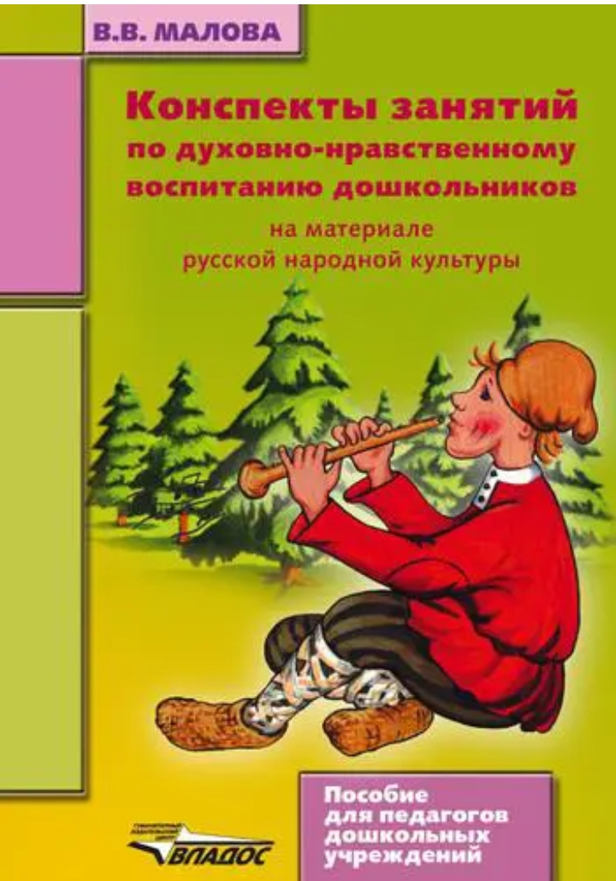
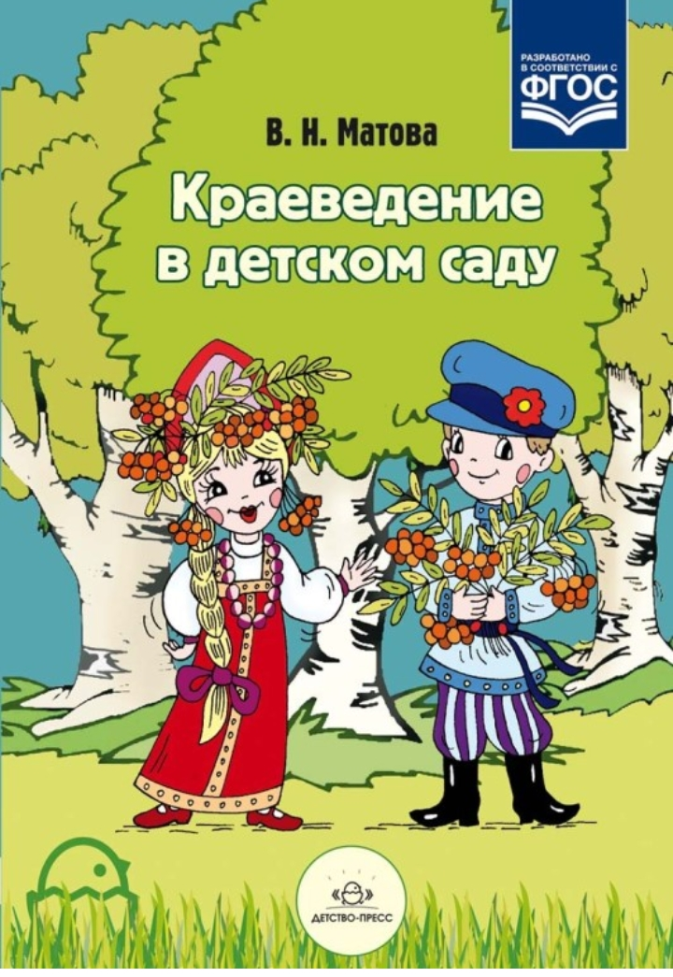
Методическая литература

Slide 13
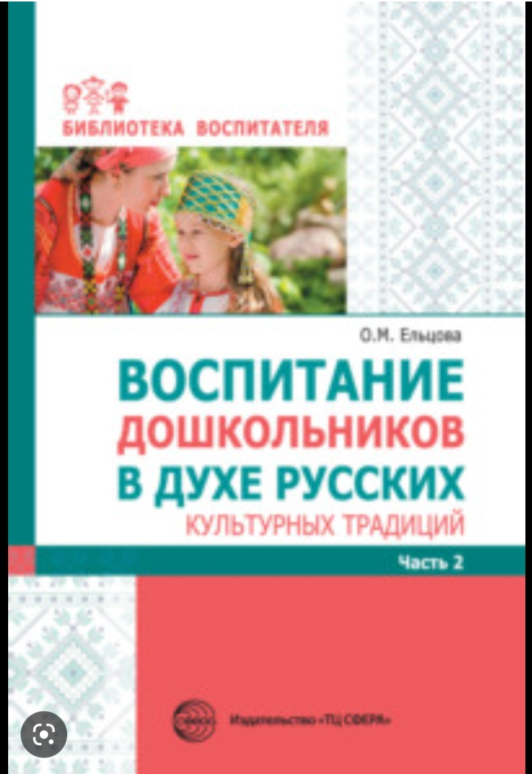

Slide 16
МЕТОДИЧЕСКИЕ ПОСОБИЯ ЛНР

Slide 17
ХУДОЖЕСТВЕННАЯ ЛИТЕРАТУРА

Slide 18
Без памяти – нет традиций,
без традиций – нет культуры,
без культуры - нет воспитания,
без воспитания – нет духовности,
без духовности – нет личности,
без личности – нет народа как
исторической общности.
Академик Г. Н. Волков
УСПЕХОВ В РАБОТЕ!

